Slide 1


§3 平面曲线的弧长与曲率
本节定义光滑曲线的弧长,并用定积分给出弧长计
算公式.
一、平面曲线的弧长
定义1
设平面曲线 C 由以下参数方程表示:
返回

Slide 2


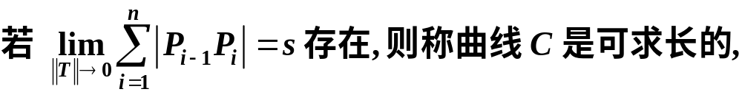
定义2 设平面曲线 C 由参数方程

Slide 3


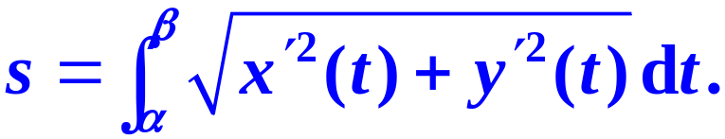
定理10.1 (光滑曲线弧长公式)
设曲线 C 由参数方
若C为一光滑
曲线, 则 C 是可求长的, 且弧长为

Slide 4

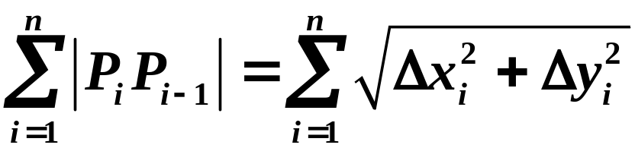
证
于是

Slide 5
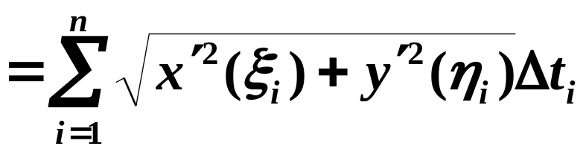
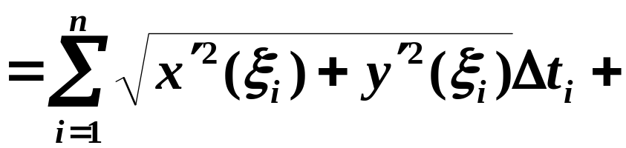
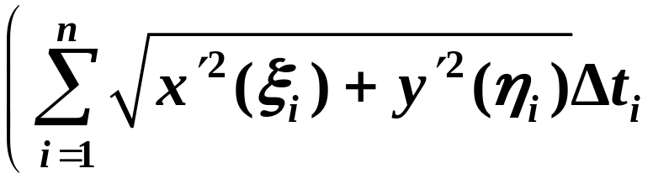
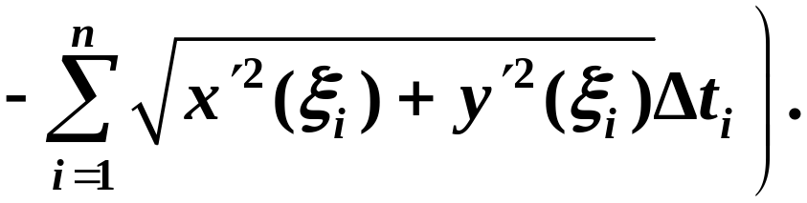
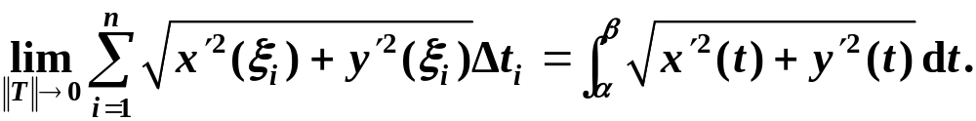
因此

Slide 6
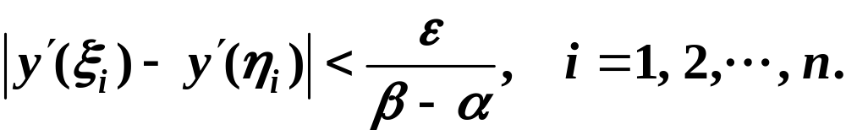
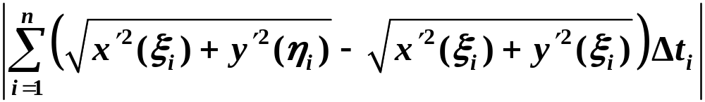
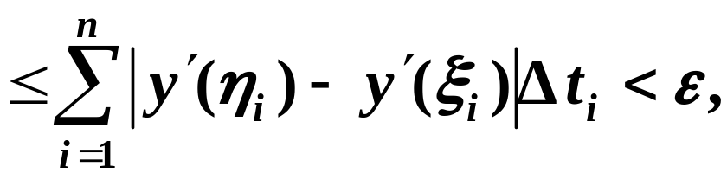
由第一章§1习题 6 可知
于是,

Slide 7
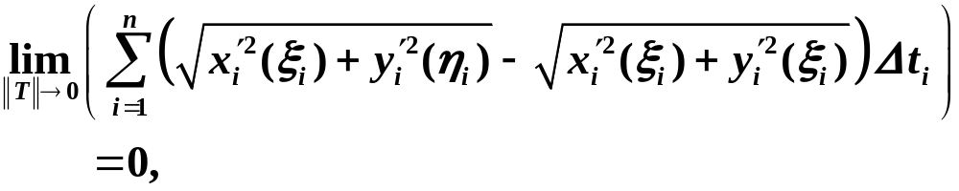
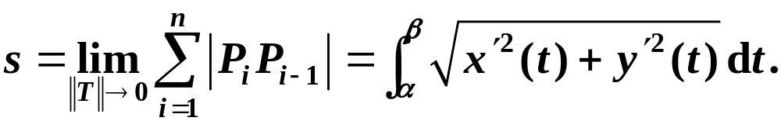
即
从而

Slide 8


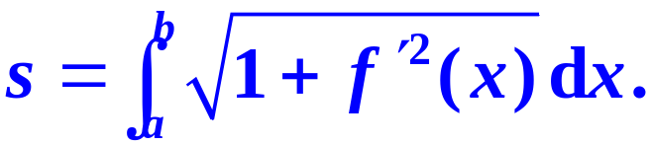

注1 若曲线 C 由直角坐标方程
表示,则 C 亦可看作
因此当 f 在 [a, b] 上连续可微时,
注2 若曲线 C 由极坐标方程
示,则 C 又可看作
由于

Slide 9


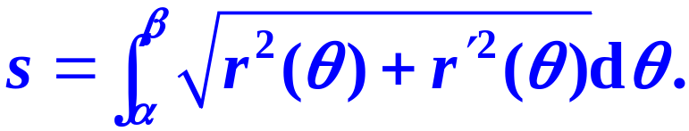

Slide 10


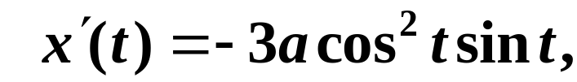
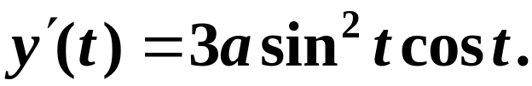


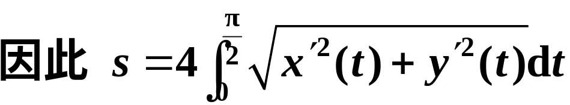
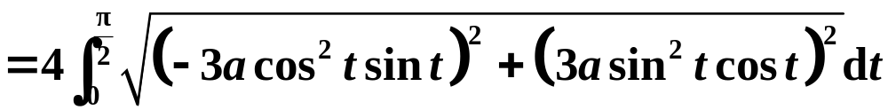
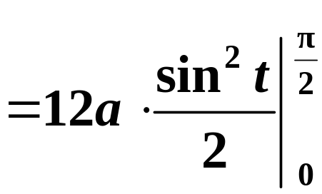
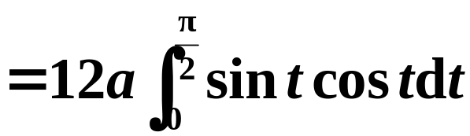

例1
解
a

Slide 11

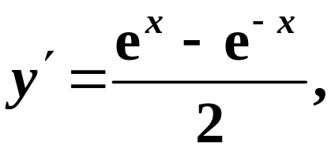
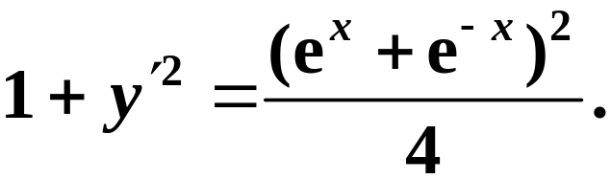
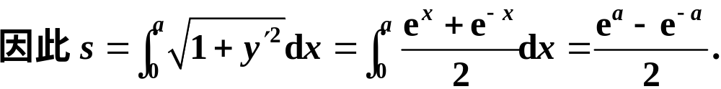
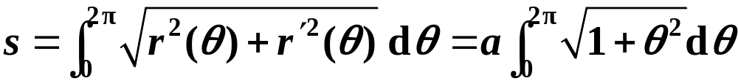
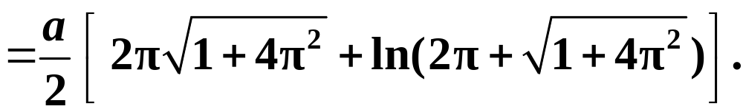
例 2
解
例3
段弧长.
解

Slide 12

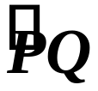
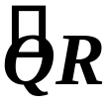












*二、平面曲线的曲率
曲率是刻画曲线的弯曲程度的一个概念.如图所示,
在光滑曲线 上, 弧段 与 的长度相差不
多而弯曲程度却很不一样.
这反映动点沿曲线从P 移
到Q 时, 切线转过的角度
比动点从Q 移到 R 时切线.
转过的角度 要大得多

Slide 13





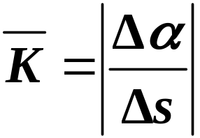
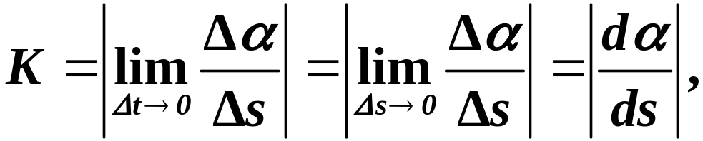
设 表示曲线在点 处切线的倾角,
表示动点由 P 沿曲线移至
时切线倾角的增量.若
之长为
,则称
为弧段 的平均曲率.如果存在有限极限

Slide 14
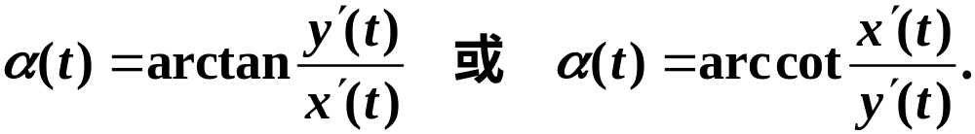

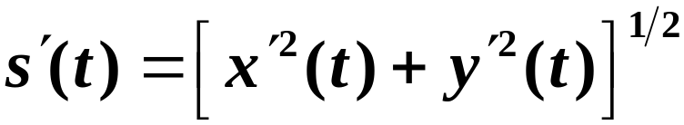
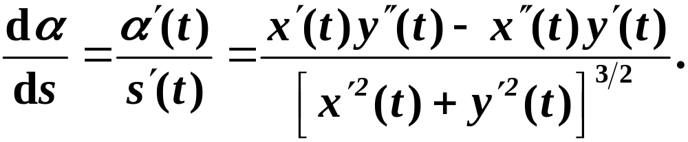
则称此极限 K 为曲线 C 在点 P 的曲率.
由于曲线光滑,故总有
可得

Slide 15
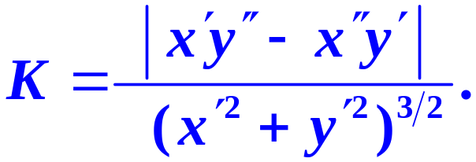

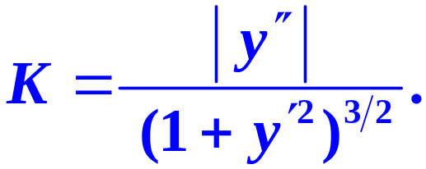
即
若曲线由 表示,则
例1 求椭圆 上曲率
最大和最小的点.
解 由于

Slide 16
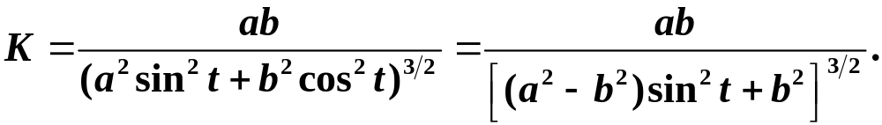
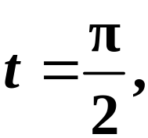


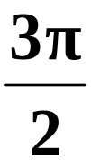
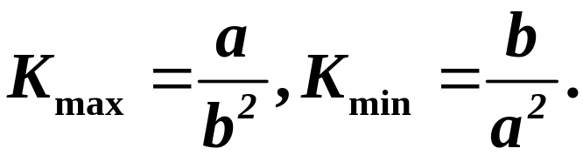


因此椭圆在各点的曲率为
当 时, 在 处曲率最大,在
处曲率最小,
由例1可得,若 则各点处曲率相等, 为

Slide 17

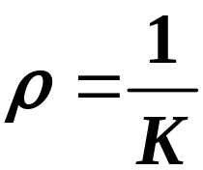



显然, 直线上各点处的曲率为 0.
设曲线上一点P处曲率 若过 P 作一个半径为
的圆, 使它在点 P 处与曲线有相同的切线,
并在 P 近旁与曲线位于切线的同侧(见图).
我们把这个圆称为曲线
在 P 处的曲率圆.曲率圆
的半径称为曲率半径, 曲
率圆的圆心称为曲率中心.

Slide 18




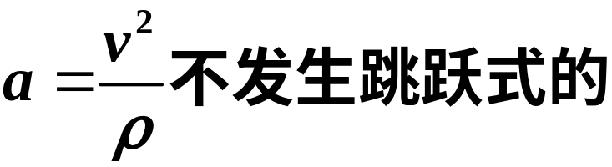






火车轨道从直道进入半径为 R 的
例2 如图所示,
圆形弯道时,为了行车安全,必须经过一段缓冲轨
道(用虚线表示), 使得曲率由零连续地变到
以保证火车行驶安全
(使火车的向心加速度

Slide 19

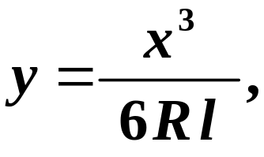

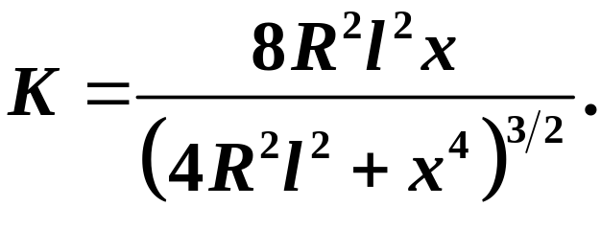
缓冲曲线常采用三次
曲线
对此曲线用曲率公式求得:

Slide 20
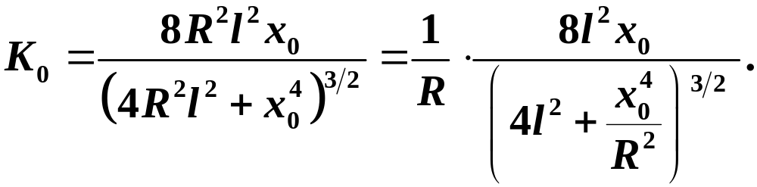
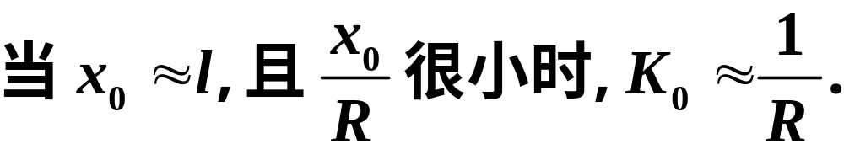

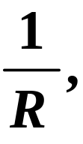
因此曲线段
的曲率从 0 渐渐增加到接近于 从而起到缓冲
作用.

